Slide 1
פרסומות: אויב או אוהב?

Slide 2
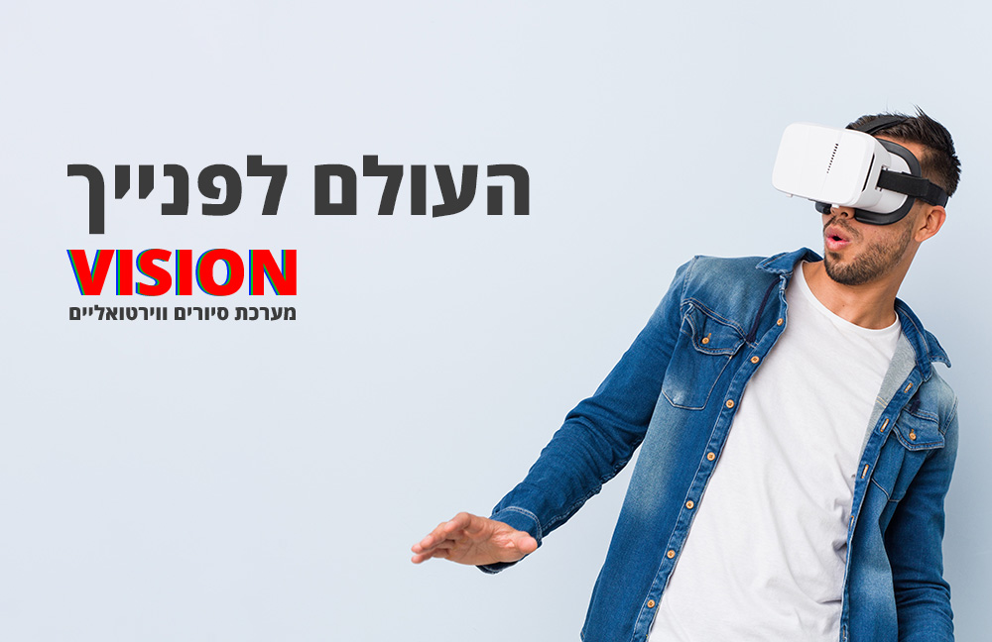
מה אומרת לנו התמונה?
התחלקו לזוגות ובחרו תמונת פרסומת אחת מדף הפרסומות
התבוננו על התמונה שבחרתם ונסו לענות על השאלות השאלות הבאות:
איזה מוצר מנסה פרסומת זו למכור?
איזה סיפור מספרת התמונה?
מה המסר של הטקסט?
מהם הרגשות אותם מבקש יוצר הפרסומת לגרום לכם להרגיש כך שתקנו את המוצר?
חגית, בבקשה הוסיפי כאן תמונה שמדמה פרסומת שיש בה גם אדם (פרסומת לשעון, משקפים וכד')

Slide 3
מה מסתתר בתמונה?
מהם המסרים המסתתרים בתמונות?
את המסרים רישמו ביישום של AnswerGarden
Notes:
הנחיות למד"ץ/מורה:
הצביעו על המסרים הבולטים בענן המילים. למשל: מילים כגון אושר, בריאות, כושר, הופעה, הערכה עצמית, שייכות, מעמד חברתי, זהות, הרפתקאות, תגמול, הצלחה.
בקשו מהתלמידים להצביע על טקטיקות בהן נעשה שימוש בפרסומות למשל: טקטיקה של פיתוי

Slide 4
מה מראים לנו בתמונה?
Notes:
הנחיות למד"ץ/מורה:
שאלו את התלמידים "מה מראים לנו בתמונה?"
ציינו שאלה הפנים של האלי ברי שחקנית הקולנוע האמריקנית. ציינו בפני התלמידים שהתמונה הוצגה בכתבה
הבאה: How to Pick the Perfect Pair of Glasses, According to Your ...
הכתבה מתמקדת בשאלה כיצד לבחור את זוג המשקפיים המושלם ואולם כל הדוגמאות הן של נשים מפורסמות שחקניות ו/או דוגמניות

Slide 5
מה בעצם מנסים לומר לנו?
"אם תקני משקפיים כאלה תיראי כמו האלי ברי, שחקנית הקולנוע האמריקנית שבתמונה"
Notes:
הנחיות למד"ץ/מורה:
מקור התמונה בכתבה הבאה: How to Pick the Perfect Pair of Glasses, According to Your ...
הכתבה מתמקדת בשאלה: כיצד לבחור זוג משקפיים המושלם ובכתבה כל הדוגמאות הן של נשים מפורסמות שחקניות ו/או דוגמניות. במילים אחרות
מה בעצם מנסים לומר לנו? - "אם תקני משקפיים כאלה תיראי כמו שחקנית הקולנוע שבתמונה". זהו המסר הנסתר בפרסומת זו.
לחיזוק המסר נתנו להיילי להחזיק ספר שכותרתו: "בחורה בדומה לנו" משפט היכול להתפרש גם – "בחורה כמוני"

Slide 6
השפעת עולם הפרסום על דימוי גוף
69% מהנערות שענו למחקר, הסכימו שלדוגמניות שאליהן נחשפו היתה השפעה משמעותית על התפיסה שלהן לגבי מהו גוף אידיאלי.
Notes:
הנחיות למורה/מד"ץ: הציגו בפני התלמידים את הגרפים והוסיפו את ההסבר למידע המוצג.

Slide 7
השפעת עולם הפרסום על דימוי גוף
רוב הדוגמניות שוקלות כ-23% פחות מאשה ממוצעת.
לפני 20 שנה הבדל זה היה רק כ-8%.

Slide 8
השפעת תוכניות טלוויזיה
תוכניות טלוויזיה המתמקדות במראה החיצוני משפיעות על ההערכה העצמית של בנות
במחקר שהתבצע על תלמידים בכיתה ה', ילדים אמרו לחוקרים שהם לא מרוצים מהגוף שלהם לאחר שצפו בסרטון של בריטני ספירס

Slide 9
השפעת תוכניות טלוויזיה
35% מהבנים בגילאים 6-8, הצביעו על גוף רזה יותר משלהם כגוף האידיאלי.
לדמויות המשחק בהם משחקים הבנים בגיל זה, גוף מוגזם באופן שאפילו שרירנים מקצועיים לא יכולים לפתח.
חוקרים מצאו קשר משמעותי בין החשיפה של בנים ונערים לגוף שרירי מאד, לבין דימוי עצמי נמוך.

Slide 10
תקשורת ודימוי גוף
Notes:
הנחיות למד"ץ/מורה:
בסיום חלק זה של הפעילות, מומלץ להציג את הסרטון הבא העוסק בדרך שבה התקשורת משפיעה על האופן בו אנשים מעריכים את גופם.
Media's Effects on Body Image https://youtu.be/mRtjyAi5C3w

Slide 11
סיכום ביניים
הפרסומות משפיעות על דימוי הגוף שלנו, גם אם אנחנו לא מודעים לכך
ההשפעה היא גם על בנים וגם על בנות
ההשפעה מתחילה כבר בגילאים צעירים מאד
Notes:
סיכום ביניים

Slide 12
סוד היופי בפרסומות...פוטושופ
שלושת הסרטונים הבאים ממחישים את האופן שבו ניתן לשנות מראה פנים וגוף בעזרת תוכנת פוטושופ.
How Meaningless Beauty Standards Really Are
Dove evolution
Retouching in 90 Seconds
בתום צפייה באחד מהסרטונים, הצביעו על הטכניקות השונות בהן נעשה שימוש על מנת להציג את הדמות 'המושלמת'.
Notes:
הנחיות למורה/מד"ץ:
הדמויות של גברים ונשים אשר אנו רואים בפרסומות הם במידה רבה המצאה של הפרסומאים, אותם אנשים המייצרים את הפרסומות. כיצד?
הציגו תחילה את אחד מהסרטונים המתמקדים בשינוי פנים וגוף אנושיים.
בתום הצפייה בקשו מהתלמידים להצביע על הטכניקות השונות בהן נעשה שימוש על מנת להציג את הדמות 'המושלמת'.
הדגישו לתלמידים כי עולם הפרסום כולו מבוסס על אשליות ויצירת תמונה שאינה קיימת במציאות.
הדבר קורה לא רק עם אנשים אלא גם בצילומי פרסומות של מזון, גם האוכל הטבעי לא נראה כפי שהוא מוצג בפרסומות.

Slide 13
פרסומות אוכל
כיצד ולאיזה מטרה או מטרות יוצרות הפרסומות אשליה לדעתכם?
https://youtu.be/0Bj5Elg1JN8
Notes:
הנחיות למורה/מד"ץ:
הציגו את סרטון הצילום של האוכל: Food for ads
לאחר הצפיה בסרטונים קיימו דיון בשאלה "כיצד ולאיזה מטרה או מטרות יוצרות הפרסומות אשליה"?

Slide 14
סיכום ביניים
טקטיקות הפיתוי בפרסומות:
יצירת אשליה של מראה אסתטי כמו...עטיפה מבריקה
הופעה מושכת, אריזה מדהימה
מראה המשדר אוכל טעים, מוצר מוצלח או מוצר שיביא להצלחה
וכמובן... הגזמה
Notes:
סיכום ביניים
בסיום חלק זה של הפעילות, סכמו את טקטיקות הפיתוי והמסרים בהן נעשה שימוש בפרסומות. למשל:
הגזמה, יצירת אשליה - את/ה יכול להיראות כמו..., עטיפה מבריקה, אריזה מדהימה, מראה מתאים, הופעה מושכת, אוכל טעים, מוצר מוצלח.

Slide 15
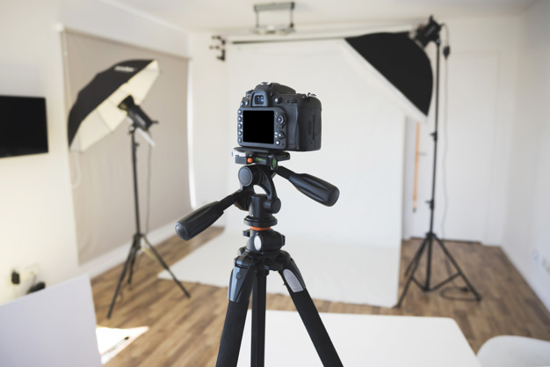
יוצרים פרסומות
משימה בזוגות
הכינו פרסומת לחפץ סתמי ויומיומי הנמצא בסביבתכם
נסו לגרום לחפץ להיראות מיוחד ומרשים, כך שיהיה הבדל משמעותי בין החפץ המקורי לבין הפרסומת שיצרתם
אתם מוזמנים להשתמש בפילטרים וניתן אף ליצור GIF עם כיתוב
חשוב לתכנן מראש את מיקום העצם המצולם וכיצד לגרום לו להיראות יוקרתי ומיוחד
מומלץ לצייר תחילה סקיצות
הציגו את הפרסומת שהכנתם
חגית, בבקשה נסי להתאים תמונה:
משימה בזוגות או מישהו מצלם, מכין פרסומות, אבל לא להראות את הפרסומות או את התמונה המצולמת.
Notes:
הנחיות למד"ץ/מורה
הציגו לתלמידים את המשימה.
בתום הזמן בקשו מכל הזוגות להציג את הפרסומות שהכינו. תוכלו להציג את כל הפרסומות בתערכוה בכיתה.

Slide 16
סיכום
פרסומות הן לא אויב ולא אוהב. פרסומות נועדו לשכנע אותנו לרכוש מוצר מסוים.
כצרכנים אנו צריכים להבין שהפרסומות מראות לנו את ההיבטים החיוביים של המוצר, ומתעלמות לרוב מההיבטים השליליים שלו.
עלינו להפעיל חשיבה ביקורתית ולהבין בעצמנו את מה שהמפרסם מעדיף לא להציג לנו.

